Slide 1
H3 Rekenen- 2
3 kader

Slide 2
Wat moet je allemaal kunnen?
3.1 Lengtematen:
De omtrek van een figuur uitrekenen.
Lengtematen omrekenen.
3.2 Oppervlaktematen:
De oppervlakte van een figuur uitrekenen.
Oppervlaktematen omrekenen.
3.3 Inhoudsmaten:
De inhoud van een ruimtelijk figuur uitrekenen.
Inhoudsmaten omrekenen.

Slide 3
Wat moet je allemaal kunnen?
3.4 Tijd/Snelheid:
De tijd van seconde, minuten en uren omrekenen.
De snelheid uitrekenen in m/sec of km/u
Uitrekenen hoelang iemand heeft gedaan over een bepaalde afstand.
Uitrekenen hoever iemand is gekomen als je de tijd weet.
3.5 Massa/dichtheid:
Verschillende eenheden van massa omrekenen.
De dichtheid uitrekenen.
Uitrekenen welke massa er in een bepaald volume past.
3.6 Machten:
Hoe je met machten moet rekenen.

Slide 4
Wat moet je allemaal kunnen?
3.7 Grote getallen:
hoe je grote getallen met de wetenschappelijke notatie kunt weergeven.
3.8 Kleine getallen:
hoe je kleine getallen met de wetenschappelijke notatie kunt weergeven.

Slide 5
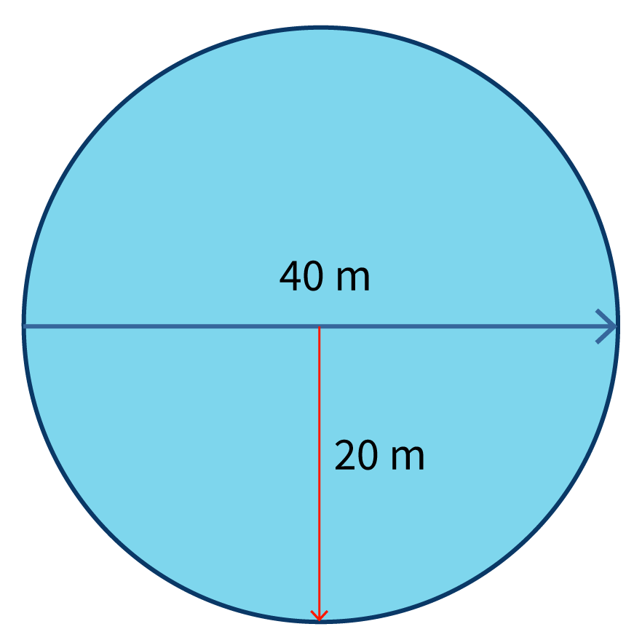
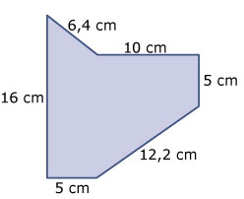
3.1 Lengtematen:
De omtrek van een figuur uitrekenen.
Lengtematen omrekenen.
De omtrek is de lengte van de rand van een figuur. Voor de omtrek van een cirkel heb je een speciale formule: Omtrek cirkel = diameter x π
Bereken de omtrek van deze figuren:
6,4+10+5+12,2+5+16 = 54,6 cm
40 x π= 125,66 m

Slide 6
3.1 Lengtematen:
De omtrek van een figuur uitrekenen.
Lengtematen omrekenen.
Een trucje om de volgorde van lengtematen te onthouden is:
Koning Harry Danst Met De Circus Mensen
Km - Hm - Dam – M – Dm – Cm – Mm
Ieder stapje naar rechts is x 10 (nul erbij)
Ieder stapje naar links is :10 (nul eraf)
130 cm = …....................m
450 m = ..........................hm
0,15 dam = .....................m
7,5 hm = .........................km
0,15 dam = .................... km
3,6 km = .........................m
1,3
4,5
1,3
0,75
0,0015
3600
Je zal in de toetsen niet meer van deze rijtjes krijgen. Je zal in een andere opdracht de verschillende lengtematen moeten omrekenen. Dit gaat vaak fout door de vraag niet goed te lezen.
TIP: Lees de vraag goed en check aan het einde of je de juiste eenheid hebt!

Slide 7
3.2 Oppervlaktematen:
De oppervlakte van een figuur uitrekenen.
Oppervlaktematen omrekenen.
Als je de oppervlakte gaat uitrekenen moet je
eerst goed weten wat voor figuur je hebt.
Oppervlakte rechthoek/vierkant = lengte x breedte
Oppervlakte driehoek = ½ x zijde x hoogte
Oppervlakte parallellogram = zijde x hoogte
Oppervlakte cirkel = straal² x π
Soms moet je een figuur in stukken delen zodat het bestaat uit rechthoeken en driehoeken. Dan kun je de oppervlakte in stukjes uitrekenen.

Slide 8
3.2 Oppervlaktematen:
De oppervlakte van een figuur uitrekenen.
Oppervlaktematen omrekenen.
Een trucje om de volgorde van lengtematen te onthouden is:
Koning Harry Danst Met De Circus Mensen
Km² - Hm² - Dam² – M² – Dm² – Cm² – Mm²
Ieder stapje naar rechts is x 100 (2 nullen erbij)
Ieder stapje naar links is :100 (2 nullen eraf)
3,5 km² = …....................m²
6000 m² = .......................km²
12 hm² = .........................m²
32000dam² =.................hm²
2,4 dm² =.......................cm²
8750 cm = .........................m²
3500000
0,006
120000
320
240
0,875
Je zal in de toetsen niet meer van deze rijtjes krijgen. Je zal in een andere opdracht de verschillende oppervlaktematen moeten omrekenen. Dit gaat vaak fout door de vraag niet goed te lezen.
TIP: Lees de vraag goed en check aan het einde of je de juiste eenheid hebt!

Slide 9
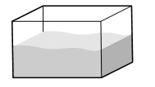
3.3 Inhoudsmaten:
De inhoud van een ruimtelijk figuur uitrekenen.
Inhoudsmaten omrekenen.
De inhoud van een balk is de lengte x breedte x hoogte.
Een aquarium is 6 dm lang, 3 dm breed en 5 dm hoog.
Bereken de inhoud van het aquarium in dm³.
b. Hoeveel liter water kan er in het aquarium?
6 x 3 x 5 = 90 dm³
90 dm³ = 90 liter

Slide 10
3.3 Inhoudsmaten:
De inhoud van een ruimtelijk figuur uitrekenen.
Inhoudsmaten omrekenen.
Een trucje om de volgorde van lengtematen te onthouden is:
Koning Harry Danst Met De Circus Mensen
Km³ - Hm³ - Dam³ – M³ – Dm³ – Cm³ – Mm³
Ieder stapje naar rechts is x 1000 (3 nullen erbij)
Ieder stapje naar links is :1000 (3 nullen eraf)
2,4 dm³ = …....................cm³
600000 m³ = ....................mm³
875000 cm³ = ..................m³
32 dam³ =...................m³
2,4 dm³ =.........................liter
8750 liter = .....................dm³
1 liter = 1L = 1 dm³
1 centiliter = 1cL = 0,01L = 0,01 dm³
1 milliliter = 0,001 L= 0,001 dm³ = 1 cm³
2400
0,0006
0,875
32000
2,4
8750
Je zal in de toetsen niet meer van deze rijtjes krijgen. Je zal in een andere opdracht de verschillende inhoudsmaten moeten omrekenen. Dit gaat vaak fout door de vraag niet goed te lezen.
TIP: Lees de vraag goed en check aan het einde of je de juiste eenheid hebt!

Slide 11
3.4 Tijd/Snelheid:
De tijd van seconde, minuten en uren omrekenen.
De snelheid uitrekenen in m/sec of km/u
Uitrekenen hoelang iemand heeft gedaan over een bepaalde afstand.
Uitrekenen hoever iemand is gekomen als je de tijd weet.
Als je met tijd gaat rekenen moet je altijd oppassen
want er gaan maar 60 minuten in een uur en geen 100.
Daarom is het handig om de uren en minuten los van
elkaar uit te rekenen.
Vb. De trein vertrekt om 15:28 uur en komt om 17:49 uur aan.
Hoelang ben je dan onderweg geweest?
Antwoord:
Van 28 min naar 49 min is 21 minuten later.
Dan nog van 3 uur naar 5 uur, dat is 2 uur later.
Dus je bent 2 uur en 21 minuten onderweg geweest.

Slide 12
3.4 Tijd/Snelheid:
De tijd van seconde, minuten en uren omrekenen.
De snelheid uitrekenen in m/sec of km/u
Uitrekenen hoelang iemand heeft gedaan over een bepaalde afstand.
Uitrekenen hoever iemand is gekomen als je de tijd weet.
Een fietser rijdt 21 km/u,
wat is zijn snelheid in m/s?
Een hardloper loopt 2,5 m/s,
wat is zijn snelheid in km/u?
21: 3,6= 5,8 m/s
2,5 x 3,6= 9 km/u

Slide 13
3.4 Tijd/Snelheid:
De tijd van seconde, minuten en uren omrekenen.
De snelheid uitrekenen in m/sec of km/u
Uitrekenen hoelang iemand heeft gedaan over een bepaalde afstand.
Uitrekenen hoever iemand is gekomen als je de tijd weet.
Als je de snelheid van iets weet en je weet de afgelegde
afstand dan kun je de tijd uitrekenen.
Vb. Max Verstappen rijdt 250 km/u en hij heeft 225 km gereden.
Hoeveel minuten heeft Max gereden?
:250
x225
Afstand | 250 km | 1 km | 225 km
Tijd | 1 uur = 60 min | 0,24 min | 54 min
Max heeft 54 min gereden.
:250
x225

Slide 14
3.4 Tijd/Snelheid:
De tijd van seconde, minuten en uren omrekenen.
De snelheid uitrekenen in m/sec of km/u
Uitrekenen hoelang iemand heeft gedaan over een bepaalde afstand.
Uitrekenen hoever iemand is gekomen als je de tijd weet.
Als je de snelheid van iets weet en hoelang het onderweg
is dan kun je uitrekenen welke afstand er is afgelegd.
Vb. Een olifant loopt 25 km/u en hij is 40 minuten aan het lopen.
Hoeveel km heeft de olifant gelopen?
:3
x2
Afstand | 25 km | 8,33333... km | 16,67 km
Tijd | 1 uur = 60 min | 20 min | 40 min
De olifant heeft 16,7 km gelopen.
:3
x2

Slide 15
3.5 Massa/dichtheid:
Dit komt niet in het PTA.

Slide 16
3.6 Machten:
Hoe je met machten moet rekenen.
4³ betekent eigenlijk 4 x 4 x 4
10⁶ betekent eigenlijk 10 x 10 x 10 x 10 x 10 x 10
Het is vooral belangrijk dat je weet hoe je machten moet intypen op je rekenmachine!!

Slide 17
3.7 Grote getallen:
hoe je grote getallen met de wetenschappelijke notatie kunt weergeven.
Sommige getallen zijn heel erg groot en daar hebben ze een
andere notatie voor bedacht.
Deze notatie heet de wetenschappelijke notatie.
De wetenschappelijke notatie bestaat uit 2 stukjes.
Een getal tussen de 1 en de 10
Een vermenigvuldiging met 10…
Vb. 700000 = 7 x 10⁵
Even oefenen:
800.000.000 =
140.000=
65.000.000 =
8 x 10⁸
1,4 x 10⁵
6,5 x 10⁷

Slide 18
3.8 Kleine getallen:
hoe je kleine getallen met de wetenschappelijke notatie kunt weergeven.
Sommige getallen zijn heel erg klein en daar hebben ze een
andere notatie voor bedacht.
Deze notatie heet de wetenschappelijke notatie.
De wetenschappelijke notatie bestaat uit 2 stukjes.
Een getal tussen de 1 en de 10
Een vermenigvuldiging met 10…
Vb. 0,000 07 = 7 x 10⁻⁵
Even oefenen:
0,000 000 084 5 =
0,000 014 =
0,24 =
8,45 x 10⁻⁸
1,4 x 10⁻⁵
2,4 x 10⁻¹

